Slide 1
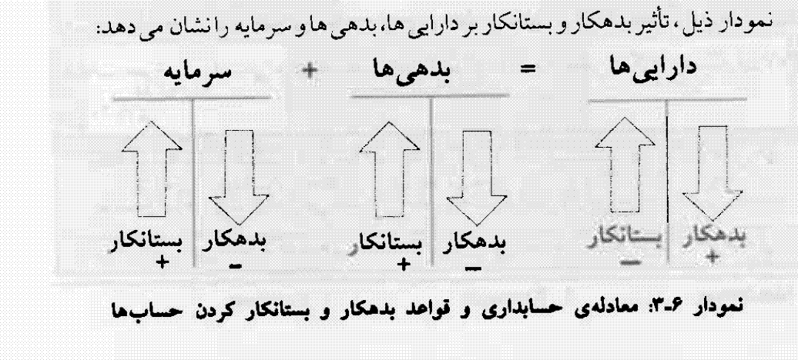

Slide 2
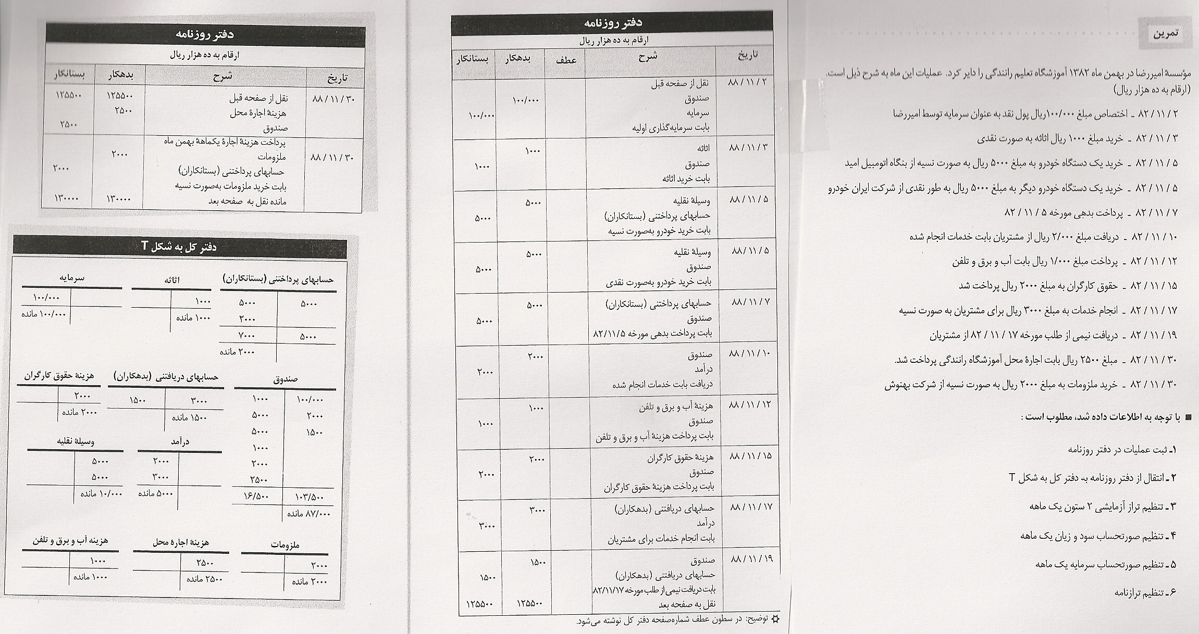

Slide 3
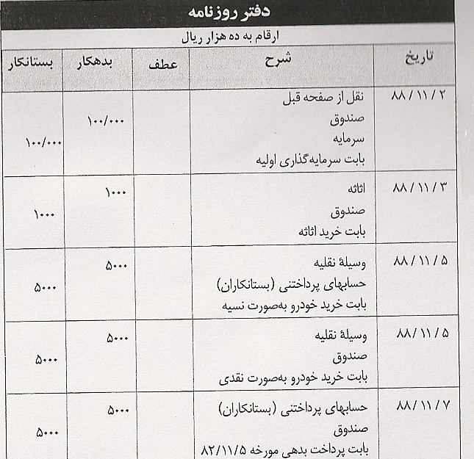

Slide 4
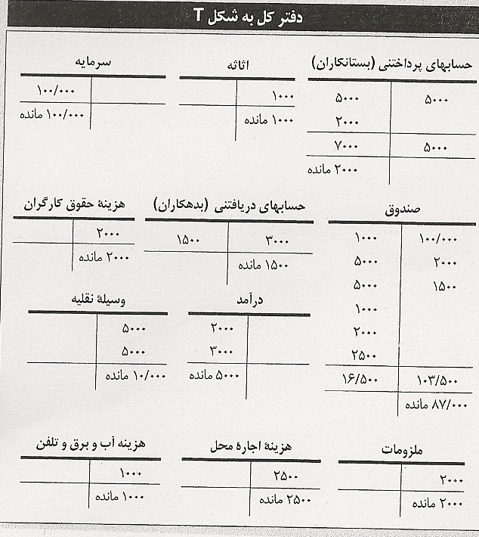

Slide 5
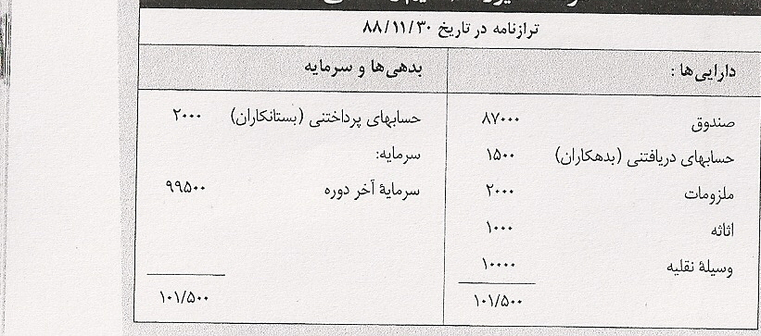

Slide 6
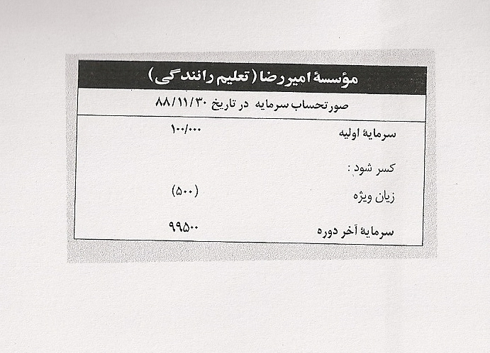

Slide 7
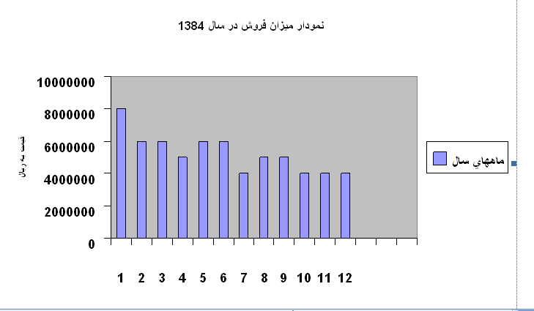

Slide 8
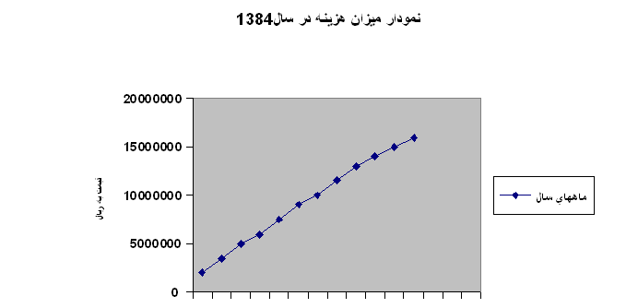

Slide 9
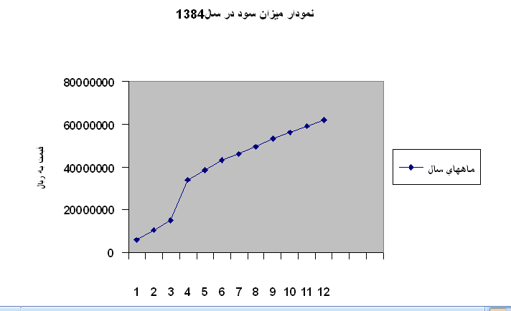

Slide 12
تجزیه و تحلیل نقطه سر به سر به منظور تعیین هدفهای فروش در بنگاه های تولید و اقتصادی یکی از تکنیکهایی است که بسیار حایز اهمیت می باشد.
نقطه سر به سر یا نقطه ای که واحد تولیدی مقداری را که باید تولید کند و همان تعداد را بر حسب قیمت بازار به فروش برساند که نه سود کند و نه زیان ببرد؛ از آنچا که برای رسیدن به این تعداد لازم است ابتدا واحد تولید کننده هزینه های تولیدی خود را با تفکیک هزینه های متغیر Variable cost و هزینه های ثابت Fixed cost شناسایی کند و با بدست آوردن نرخ فروش محصول خود در بازار از فرمول زیر می تواند تعداد در نقطه سر به سر را بدست آورد.
Q= درصد در نقطه سر به سرE=Fe/(P-VC)
Fe = هزينه ثابت
P = فروش كل
VC= هزينه متغير
کاربرد نقطه سر به سر
- تعيين حداقل توليد
2- تصميم گيری
3- افزايش و توليد و توسعه
                4- برای خارج کردن رقبا از صفحه رقابت.

Slide 13
1ـ هزینه‌های ثابت :
هزینه‌های ثابت هزینه‌هایی هستند که بدون توجه به تغییرات حجم تولید در دامنة معین از تولید (دامنه مربوط) بدون تغییر هستند مانند هزینه استهلاک (روش خط مستقیم) هزینه بیمه ، هزینه اجاره ، عوارض و ...
هزینه ثابت در یک دامنة مربوط ثابت است ولی تغییرات حجم تولید هزینه‌های ثابت در دامنه‌های مختلف، تغییر می‌باید هزینه‌های ثابت در سطح تولید در یک دامنه مربوط هر اندازه تولید بیشتر باشد هزینه ثابت هر واحد کمتر خواهد بود.
هزینه ثابت هر واحد برابر است با هزینه ثابت تقسیم بر میزان تولید.
2ـ هزینه‌های متغیر :
هزینه‌های متغیر هزینه‌هایی هستند که با توجه به متغیر در سطح تولید این گونه هزینه‌ها نیز متغیر می‌یابند هزینه‌های متغیر در سطح کل تولید متغیر ولی در سطح هر واحد ثابت است.

Slide 14

مثال : اگر فرض کنیم هزینه ثابت یک کارخانه -/ 6،500،000 ریال و هزینه متغیر یک واحد کالا -/ 1،800 ریال و قیمت فروش یک واحد کالا -/ 2،950 ریال است می توان از فرمول فوق تعداد در نقطه سر به سر را بدست آورد.

Slide 15
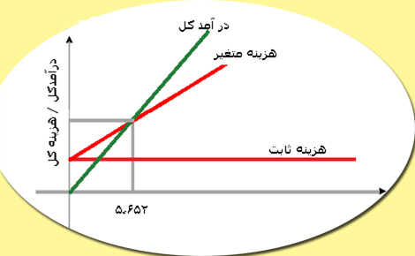

Slide 16
تحلیل نقطه سر به سری این امکان را فراهم می آورد که ارتباط بین هزینه های ثابت، هزینه های متغیر و سود ناشی از کسب و کار را بشناسیم. همچنین می توان با استفاده از این تحلیل متوجه شد که چه میزان از محصول در قیمت مشخص باید فروخته شود تا کسب و کار به مرز سود دهی برسد. نقطه ی سر بسر را می توان با استفاده روابط بسیار ساده ی ریاضی و یا به صورت نمودار نشان داد. اما برای شناخت و محاسبه ی نقطه ی سر به سر نیاز به دانستن انواع هزینه ها در کسب و کار داریم. در هر کسب و کاری اعم از تولیدی، خدماتی یا بازرگانی هزینه ها یا ثابت هستند یا متغیر.
هزینه های ثابت (fixed costs)
این هزینه های به محض تصمیم گرفتن برای ورود به کسب و کاری به وجود می آیند و مستقیماً ارتباطی با حجم و میزان تولید ندارند. این هزینه های شامل هزینه های سربار مثل هزینه های اجاره و هزینه هایی مثل هزینه ی ماشین آلات و کارگر ... می باشد. البته باید توجه داشت که برخی از هزینه های ثابت کاملاً ثابت نیستند و معمولاً بخشی ثابت و بخشی متغیر دارند.
هزینه های متغیر (variable costs)
این هزینه های ارتباط مستقیم با میزان تولید دارند. هزینه های مثل هزینه های مواد اولیه در کارخانجات تولیدی از جمله ی هزینه های متغیر هستند. در همین جا بد نیست اشاره کنیم که منظور از هزینه ی متوسط متغیر، هزینه ی متغیر به ازای هر واحد محصول است.
معمولاً نمی توان هیچ هزینه ای را به طور کامل متغیر یا ثابت دانست و اکثر هزینه ها در کسب و کار دارای هر دو بخش ثابت و متغیر هستند. مثلاً هزینه های کارگر که اغلب آن را می توان هزینه های ثابت در نظر گرفت زیرا حتی در زمان تعطیلی کارخانه نیز مدیریت این هزینه ها را پرداخت خواهد کرد، اما باز هم بخش کوچکی هزینه ی متغیر دارد (اضافه کاری و ... )
محاسبه ی نقطه ی سر بسر
همان طور که اشاره شد نقطه ی سر بسر نقطه ای است که در آن نه سودی وجود دارد و نه زیانی، بنابراین در نقطه ی سر بسر رابطه ی زیر برقرار است.

Slide 17
توصیف کسب و کار
نام کسب و کار
انتخاب عنوان خشکشویی نفیس به این جهت است که چنین اسمی ضمن ارائه تصویری خوب از کسب و کار در ذهن افراد در بیش از 2000 خشکشویی بررسی شده وجود نداشته لذا برای ثبت آن در اتحادیه و اداره ثبت شرکتها با مشکل کمتری روبرو خواهیم بودکه می تواند مقدمه ای برای گسترش این نام در سطح کشور باشد.

Slide 18
توصیف کسب و کار
زمان شروع کسب و کار:
یکسال است که این تصمیم گرفته شده اما به جهت تامین مالی و تحقیقات مکان یابی و تحلیل هزینه منفعت در نقاط مختلف شهر مدت یک ماه است که پیگیری آن جدیت بیشتری پیدا کرده و به دنبال فراهم نمودن مقدمات دریافت مجوز هستیم.

Slide 19
توصیف کسب و کار
عملیات کسب و کار:
عملیات کسب و کار به صورت دو شیفت وسه گروه 6 ساعته و بصورت یکسره اداره می گردد.در این دو شیفت سه بار (یا بیشتر)عملیات شستشو صورت گرفته و کارهای شسته شده برای اتوکشی در شیفت بعدی آماده می شود.بنابراین می توان این وعده را به مشتریان داد که شستشو و اطوی البسه ظرف 6 ساعت صورت گرفته و تحویل خواهد شد.

Slide 20
بخش دوم:توصیف کسب و کار
محل:
یک واحد تجاری 80 متری در شهرک قائم است که دوخشکشویی دیگر در آن مستقر است.
تلفن:–
تلفن ارتباط مستقیم با مدیرzareyekta@yahoo.com سایت: nafislaundry.com

Slide 21
بخش دوم:توصیف کسب و کار
مشاوران:
مشاور مالیاتی : مهندس حسن شفقت – کارشناس ارشد و ممیز دارایی
مشاور بازاریابی : مشاوران سازمان مدیریت صنعتی

Slide 22
تحلیل بازار و ارزیابی ریسک
مرور صنعت
تغییرات اجتماعی:
افزایش فعالیت خانمها در خارج از منزل و کسب درآمد سبب افزایش قدرت خرید خانوارها و کمبود وقت در انجام نیازهای روزمره شده و گرایش به گرفتن خدمات اینچنینی روندی صعودی به خود خواهد گرفت.
تغییرات جمعیتی:
ساخت و ساز در تهران نه تنها متوقف نمی شود بلکه متراکم تر خواهد شد و متعاقب آن جمعیت مناطق مختلف افزایش می یابد .
ترکیب سنی منطقه اگر چه جوان است اما تاثیر چندانی بر بازار خشکشویی نمی گذارد .
منطقه مورد نظر اکثرا” افرادی اداری بوده و نیازمند داشتن وضعیتی مناسب از لحاظ ظاهر می باشند.
“پس همه موارد فوق نیاز به خدمات ما را افزایش می دهد”

Slide 23
تحلیل بازار و ارزیابی ریسک
مرور صنعت
تغییرات اقتصادی:
مشتریان این واحد کسب و کار اکثرا” نظامی با حقوق متوسط بوده که متناسب با تورم افزایش حقوق هرساله را خواهند داشت و درهزینه هایشان نسبت به این کار تغییر محسوسی بوجود نخواهد آمد اما شهرکهای اطراف ترکیب جمعیتی با درآمد متوسط به بالا دارند و بازار بالقوه مناسبی در 6 ماه آینده پیش بینی می شود.
موانع ورود:
2183 واحد خدماتی این رشته از کسب و کار در کل استان تهران وجود دارد . وارد شدن در این خدمت ازآنجایی که نیاز به تجربه کافی و آشنایی با پارچه های متفاوت و نحوه شستشوواطوی آنها دارد مشکل است و مهمترین مشکل کمبود کارگر ماهر در این زمینه است.

Slide 24
تحلیل بازار و ارزیابی ریسک
خدمات
خدمات:
ارائه خدمات خشکشویی، سفید شویی و اتوکشی با کیفیت بالا و قیمت مناسب ازوظایف ماست اما انجام فعالیت های فوق به همراه سرویس رایگان در جمع آوری و بازگرداندن البسه در دو نوبت صبح و بعداز ظهراز ویژگی های منحصر بفرد خشکشویی نفیس است.
ارزش افزوده:
خشکشویی نفیس با به حداقل رساندن هزینه فرصت وکاهش چشمگیر هزینه های آب ، برق و انرژی سبب ایجاد ارزش افزوده برای مشتریان خود می گردد.

Slide 25
قفسه
امور اداری
سرویش بهداشتی
میزکار
انبار
میزکار
نگهبان
درب ورودی کارگاه

Slide 26
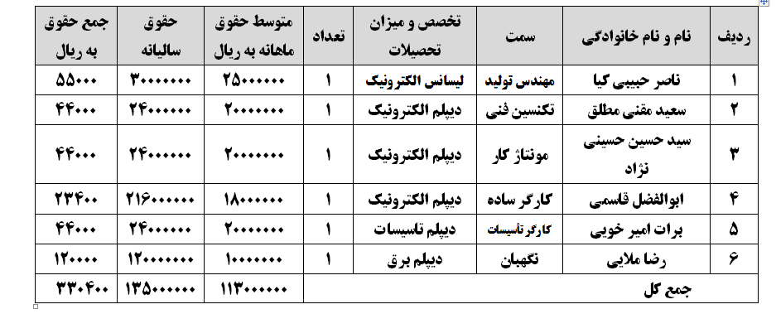

Slide 27
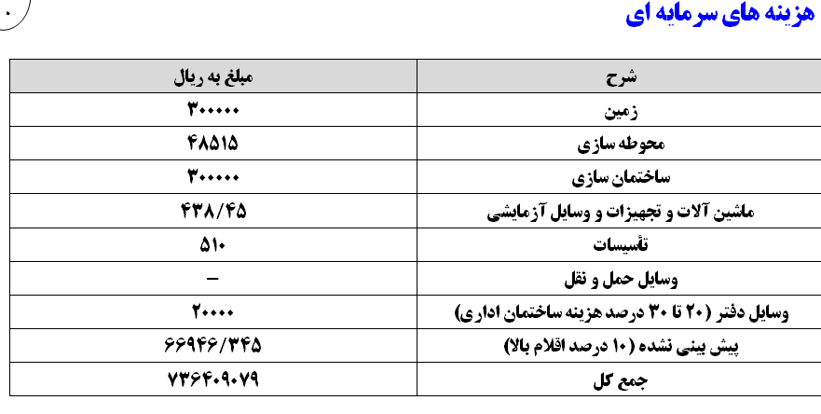

Slide 28
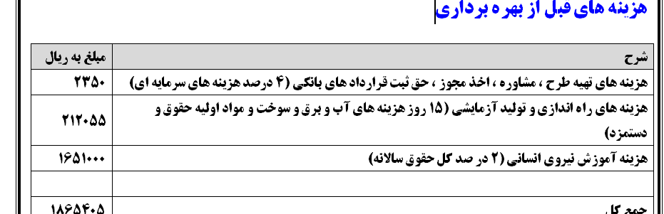

Slide 29
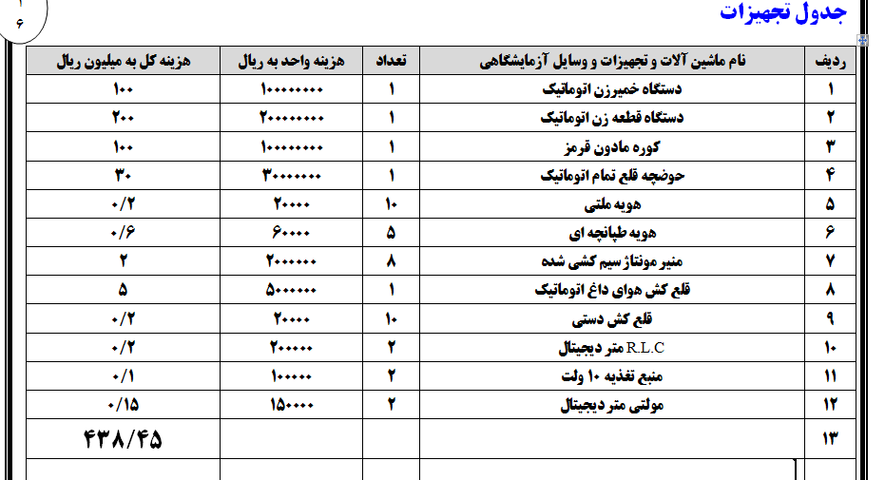

Slide 30
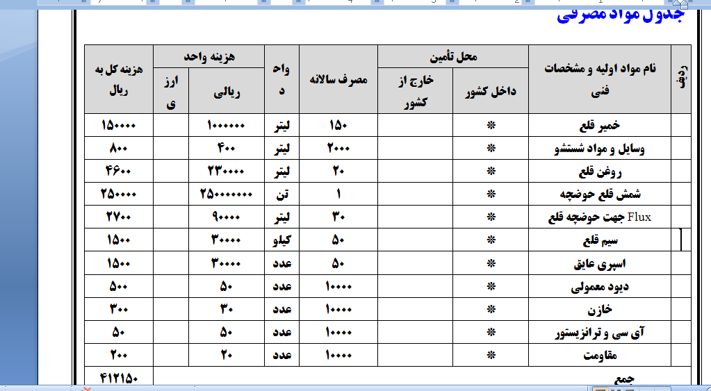

Slide 31
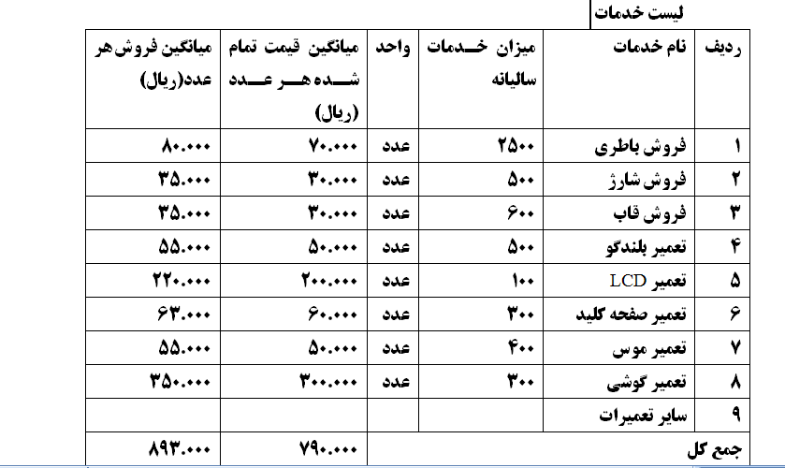

Slide 32
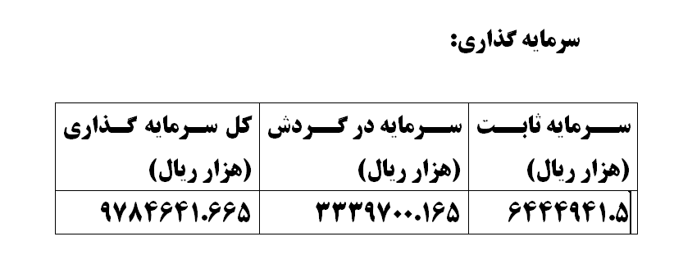

Slide 33
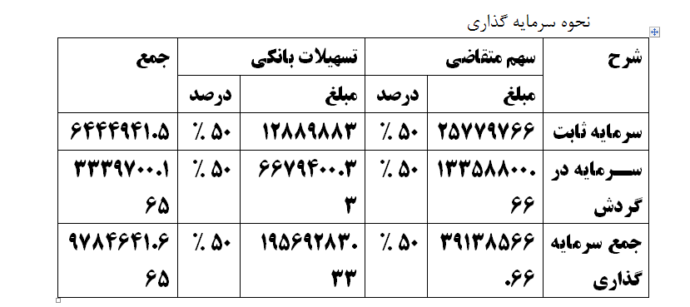

Slide 34
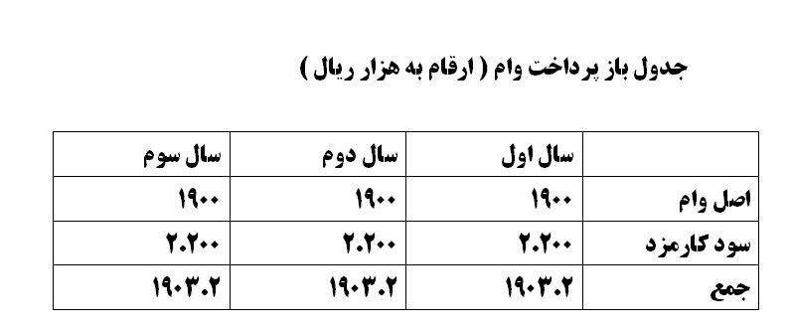

Slide 35
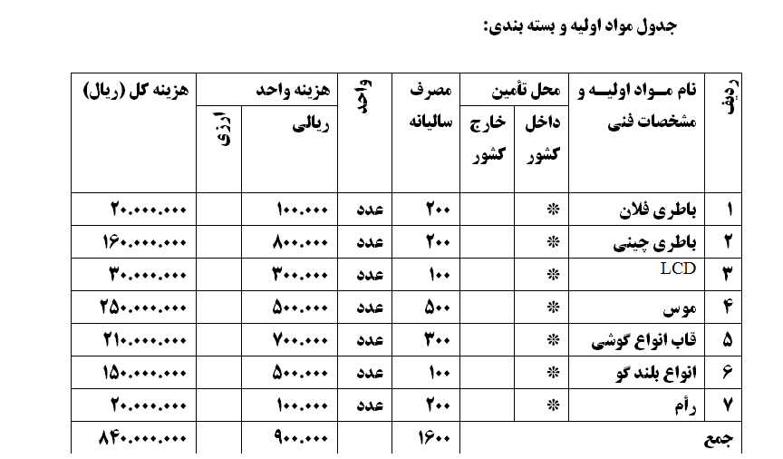

Slide 36
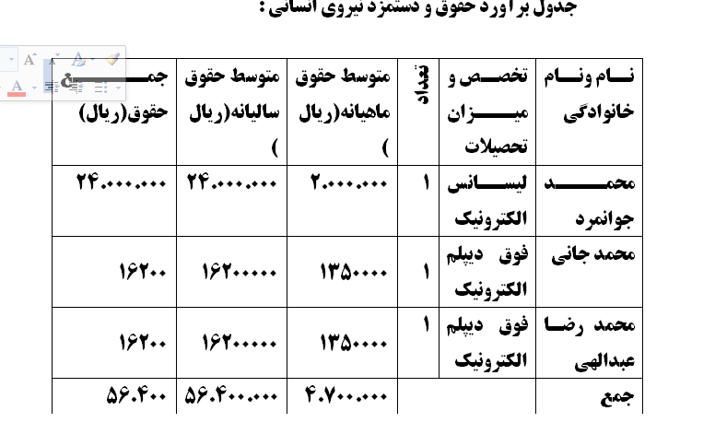

Slide 37
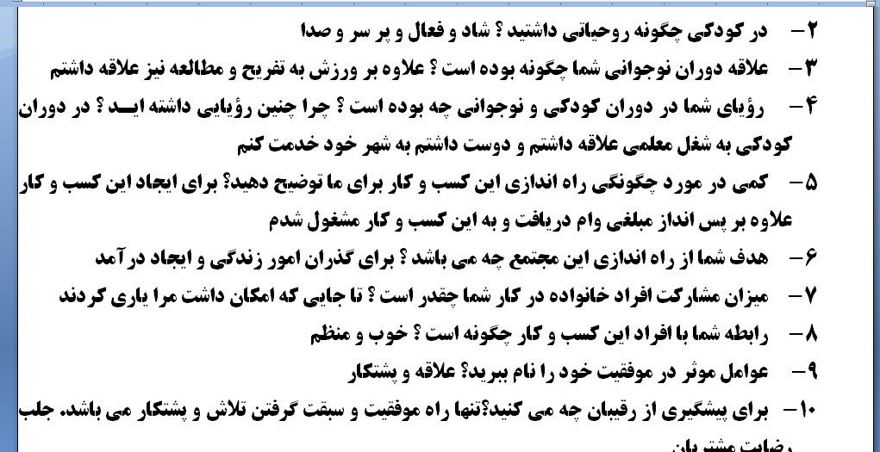

Slide 38
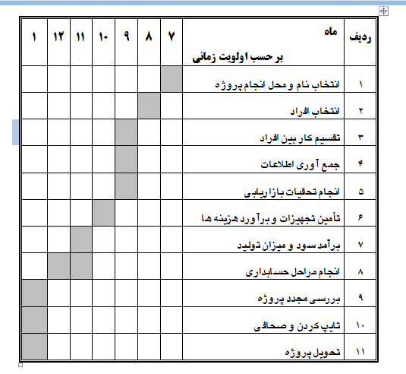
جدول زمان بندی

Slide 39
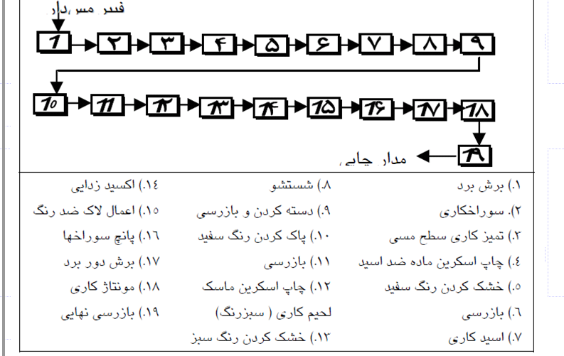

Slide 40
